Slide 1
GOVTECH HACKATHON 2026 · КЕЙС №3
SMART PRICE
Әлеуметтік маңызы бар азық-түлік бағасын (ӘМАТ / СЗПТ)
біріздендіру, мониторингтеу және ЖИ-талдау платформасы
16 SKU / 15 топ
Қаптама көлемін бөлек сақтау (900 мл ≠ 1 л)
alem.ai · qwen3-8
Отандық ЖИ API + Tesseract OCR + ML болжам
20 өңір · 28 нүкте
Min / Медиана / Max & 12 544+ тарихи бақылау
Human-in-the-Loop
Ауытқу — тексеру белгісі, заңды қорытынды емес

Slide 2
КРИТЕРИЙ 1 · КЕЙС №3 ТЕРЕҢДІГІ
02
Мәселе: Неліктен баға мониторингі дәл салыстыруды талап етеді?
1. Әртүрлі қаптама және шринкфляция
• Бір өнім 900 мл, 0.8 кг немесе 1 л түрінде сатылады.
• Сөре бағасын тікелей салыстыру жалған қорытынды береді.
• Мысал: 900 г үшін 450 ₸ = 500 ₸/кг (+11% жасырын айырма).
2. Бытыраңқы Excel / WhatsApp деректері
• Базар мен дүкендерден келетін жазбалар біріздендірілмеген.
• Өлшем бірлігі, күні немесе тауар атауында қате мен дубль көп.
• Деректер базаға кірмей тұрып валидация жасалмайды.
3. Статистикалық негізделген тексеріс тапшылығы
• Басшылыққа тек жеке кестелер жетеді; өңірлік медиана көрінбейді.
• Баға секірісі қате енгізу ме, әлде нарық тренді ме — белгісіз.
• Қорғалатын фото-дәлел мен аудит тізбегі жоқ.
4. Заңды этика және дәлдік талабы
• Кейс талабы: жүйе заң бұзушылық туралы автоматты үкім шығармауы тиіс.
• Ескерту тек талдаушының тексеруіне негіз болады.
• Шешімді уәкілетті маман фото мен қорытынды арқылы бекітеді.
SMART PRICE · GovTech Hackathon 2026 · Кейс №3 (ӘМАТ / СЗПТ) · alem.ai (qwen3-8)

Slide 3
КРИТЕРИЙ 1 · КЕЙС №3 СӘЙКЕСТІГІ
03
Кейстің барлық 5 негізгі функциясы SMART PRICE-та толық іске асты
1. Тауар мен сауда нүктесі анықтамалығы
16 ӘМАТ SKU, 20 өңір, 28 нүкте (Базар / Супермаркет / Дүкен). Тарихы бар жазбалар жоюдан қорғалған.
2. Қолмен / файлмен енгізу, қате & дубль сүзгісі
CSV/XLSX предпросмотры + AI мәтін парсері: базаға жазбай тұрып қатені, дәл және сол күнгі дубльді көрсетеді; атомарлы откат.
3. Қаптаманы кг, литр, данаға келтіру
Автоматты нормализация (900 г / 450 ₸ = 500 ₸/кг), SKU сақталады, Шринкфляция радары + интерактивті калькулятор.
4. Аумақ және кезең бойынша Min / Медиана / Max
20 өңір бойынша топтастырылған BarChart, 1-ші және 2-ші кезең салыстыру кестесі, барлық 16 тауардың Spread %.
5. Ауытқуларды тексеріп, қорытынды сақтау
MAD Z-Score + ±15% + +30% медиана дабылы → фото-дәлел + AI-талдаушы жобасы → талдаушы растауы → өзгермейтін аудит.
SMART PRICE · GovTech Hackathon 2026 · Кейс №3 (ӘМАТ / СЗПТ) · alem.ai (qwen3-8)

Slide 4
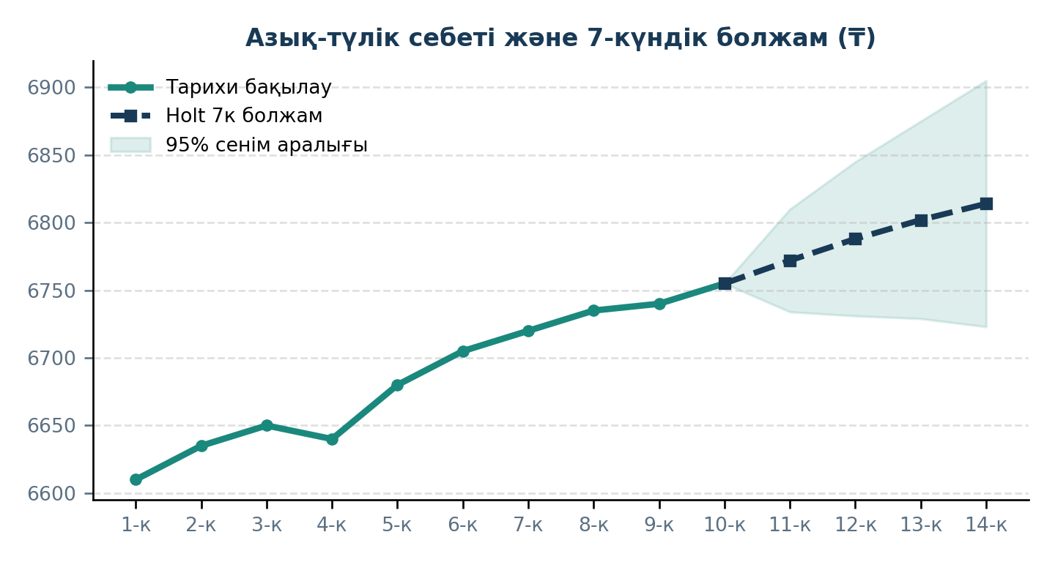
КРИТЕРИЙ 2 · AI / IT ТЕХНОЛОГИЯЛАР
04
Отандық alem.ai (qwen3-8) ЖИ API + Tesseract OCR + ML Болжау стекі
1. Отандық ЖИ API: alem.ai (qwen3-8)
• OpenAI-үйлесімді шлюз (https://llm.alem.ai/v1/chat/completions) + Gemini қолдауы.
• Қазақ, орыс, ағылшын тілдерінде еркін талдау және құрылымдалған JSON.
• Офлайн кезде автоматты статистикалық fallback — жүйе ешқашан тоқтамайды.
2. Статистикалық ML және Уақыттық қатар
• MAD Z-Score (Median Absolute Deviation ≥ 3.5) — нарықтық ауытқуларды ұстау.
• Holt Double Exponential Smoothing — 7 күндік баға болжамы және 95% сенім аралығы.
• Grounded AI Copilot: барлық сандар SQLite-тан есептеліп, LLM-ге фактімен беріледі (галлюцинация жоқ).
AI-талдаушы: Аномалия диагностикасы
• Талдаушы бір батырмамен qwen3-8 сараптамасын шақырады.
• Алынған деректер: тарихи тренд, өңірлік Min/Median/Max, Z-Score.
• Нәтиже: Ықтимал себептер + тексеру тізімі + дайын қорытынды жобасы.
SMART PRICE · GovTech Hackathon 2026 · Кейс №3 (ӘМАТ / СЗПТ) · alem.ai (qwen3-8)

Slide 5
КРИТЕРИЙ 2 & 3 · OCR ЖӘНЕ АҚЫЛДЫ ИМПОРТ
05
Фото-ценниктен бастап базаға дейінгі AI конвейері
1-қадам
Ценник фотосы / Мәтін
Маман PNG/JPEG суретті жүктейді немесе сынақ ценникті басады.
2-қадам
Tesseract OCR
kaz+rus+eng модулі суреттен мәтінді оқиды (мыс. «MOJIOKO 900 МЛ 450 ТГ»).
3-қадам
alem.ai · qwen3-8
OCR қатесін түзеп, milk900 SKU-ын, 450 ₸ және 500 ₸/л есептейді.
4-қадам
Адам растауы
Маман өрістерді тексеріп «Сақтау» басады → SQLite + Фото BLOB.
Ақылды CSV / XLSX Предпросмотры
• Файл жүктелгенде /api/smartprice/import-preview барлық жолды тексереді.
• Жасыл: жарамды жол + бірлік бағасы (₸/кг).
• Сары: сол күнгі қайталану немесе баға ауытқуы ескертуі.
• Қызыл: теріс баға, дұрыс емес күн немесе дәл дубль (атомарлы откат).
WhatsApp / Базар мәтінін AI-парсинг
• Мысал кіріс: «Сүт 2.5% 900 мл 450 тг / Күнбағыс майы 1л 1080».
• qwen3-8 әр жолды каталогтағы нақты SKU-ға сәйкестендіреді.
• Содан кейін дәл сол предпросмотр кестесінде қателер сүзіледі.
• Бір батырмамен тек жарамды жолдар SQLite-қа импортталады.
SMART PRICE · GovTech Hackathon 2026 · Кейс №3 (ӘМАТ / СЗПТ) · alem.ai (qwen3-8)

Slide 6
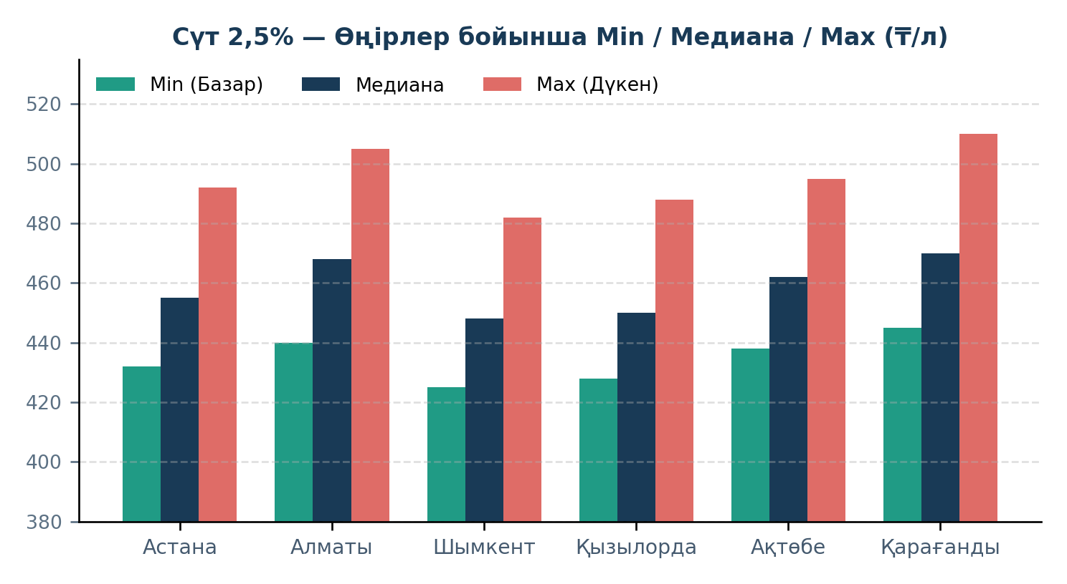
КРИТЕРИЙ 3 · КРЕАТИВТІЛІК ЖӘНЕ ИННОВАЦИЯ
06
Шринкфляция радары, Өңірлік Min/Median/Max және KZ Гео-карта
Шринкфляция радары («Жасырын өсім»)
• 900 мл (450 ₸ → 500 ₸/л) пен 1 л сүттің бірлік бағасын салыстырады.
• Тұтынушы мен басшылыққа қаптама кішірейтуден болатын нақты % үстемені көрсетеді.
Көп форматты сауда нүктелері
• Астана, Алматы, Шымкент, Қызылорда қалаларында Базар + Супермаркет + Дүкен.
• Бір қаланың ішінде нақты Min / Медиана / Max айырмасы есептеледі.
Leaflet Қазақстан картасы + 3 тілді GovTech интерфейс
• Natural Earth шекарасы, 20 өңір орталығы, нақты уақыттағы түсті индикаторлар (Төмендеу / Ауытқу бар / Тұрақты).
• Толық Қазақша (әдепкі), Русский, English локализациясы — аудан мамандары мен орталық басшылар үшін бірыңғай орта.
SMART PRICE · GovTech Hackathon 2026 · Кейс №3 (ӘМАТ / СЗПТ) · alem.ai (qwen3-8)

Slide 7
КРИТЕРИЙ 4 · ЖҰМЫС ІСТЕП ТҰРҒАН MVP
07
Нақты іске асырылған 3-рөлдік процесс және өндірістік стек
1. Мониторинг маманы
• Фото/мәтіннен AI OCR арқылы баға енгізу
• Тауарлар мен сауда нүктелері анықтамалығы
• CSV/XLSX предпросмотры және AI-импорт
• Фото-дәлел тіркеу және талдаушыға жіберу
2. Талдаушы (Analyst)
• Аномалиялар тізімі (MAD Z-Score, ±15%, +30%)
• alem.ai (qwen3-8) арқылы диагностика және чек-лист
• 900 мл ↔ 1 л SKU сәйкестігін бекіту
• Міндетті қорытынды жазып растау/қабылдамау
3. Жауапты басшы
• Азық-түлік себеті және 7-күндік Holt болжамы
• Өңірлік Min / Медиана / Max талдауы
• AI-қорытынды есеп және Grounded AI Copilot
• 2-парақты Excel (.xlsx) және PDF есептер
Техникалық стек және Верификация (100% тексерілген)
• Frontend & API: Next.js 14 App Router, React 18, TypeScript, Recharts, Leaflet · Дерекқор: SQLite WAL (Node 24 node:sqlite + Node 20 better-sqlite3).
• Авто-тесттер: 15/15 unit & интеграциялық тест сәтті өтті (RBAC, атомарлы импорт, BLOB сурет валидациясы, MAD Z-Score, Holt болжамы, OCR парсинг).
SMART PRICE · GovTech Hackathon 2026 · Кейс №3 (ӘМАТ / СЗПТ) · alem.ai (qwen3-8)

Slide 8
КРИТЕРИЙ 4 · ҚАУІПСІЗДІК ЖӘНЕ СЕНІМДІЛІК
08
Мемлекеттік деңгейдегі дерек қорғау және аудит тізбегі
Серверлік RBAC және Сессиялар
• HttpOnly, SameSite=Strict cookie сессиялары (SHA-256 токен хеші SQLite-та).
• Әрбір POST/GET сұранысы серверде рөл бойынша тексеріледі.
• Расталған бағаларды маман кейін өзгерте алмайды (locked).
Дерек тұтастығы және Фото-қауіпсіздік
• SQLite WAL + Foreign Keys + транзакциялық атомарлы импорт.
• Фото-дәлелдердің JPEG/PNG/WebP magic-bytes сигнатурасы тексеріледі.
• AI API кілттері тек серверде (.env.local / settings) сақталады, браузерге берілмейді.
Аудит журналы және Адал MVP шекаралары
• Әр әрекет (баға қосу, AI OCR, AI-талдау, пікір, растау, экспорт) author + timestamp + details-пен жазылады.
• Демо деректері ашық таңбаланған: тест нүктелері мен бағалары нарықтық ресми статистика болып табылмайды.
• Ескерту тек тексеруге негіз болады — заң бұзушылық туралы шешімді тек адам қабылдайды.
SMART PRICE · GovTech Hackathon 2026 · Кейс №3 (ӘМАТ / СЗПТ) · alem.ai (qwen3-8)

Slide 9
МАСШТАБТАУ ЖӘНЕ ДАМУ
09
Пилоттан республикалық өндірістік жүйеге өту жол картасы
Кезең 1 · Хакатон MVP (Дайын)
• Next.js 14 + SQLite WAL + Docker
• alem.ai (qwen3-8) + Tesseract OCR
• 16 SKU, 20 өңір, 28 нүкте, 3 тіл
• Min/Median/Max, Holt болжамы, Excel/PDF
Кезең 2 · Өңірлік Пилот (1–3 ай)
• PostgreSQL / Supabase кластеріне көшу
• Нақты SSO (ECP / Digital ID) интеграциясы
• 19 ресми ӘМАТ тобы + 100+ дүкен GPS-пен
• Telegram-бот арқылы инспектор фото-жинауы
Кезең 3 · Ұлттық GovTech (3–6 ай)
• ОФД / ККМ фискалды чектерінен автоматты ағын
• Е-Өтініш және БЗҚА (АЗРК) дабыл интеграциясы
• Маусымдық SARIMA / Prophet өңірлік болжам
• Сауда желілеріне API арқылы ашық есеп беру
SMART PRICE · GovTech Hackathon 2026 · Кейс №3 (ӘМАТ / СЗПТ) · alem.ai (qwen3-8)

Slide 10
GOVTECH HACKATHON: 5 КРИТЕРИЙГЕ СӘЙКЕСТІК МАТРИЦАСЫ
1. Кейс сәйкестігі және тереңдігі → ӘМАТ толық циклі, 900г/450₸=500₸/кг, өңір/кезең Min-Median-Max, қате/дубль предпросмотры
2. AI / IT технологиялар → Отандық alem.ai (qwen3-8) API, Tesseract OCR, MAD Z-Score, 7к Holt болжамы, Grounded Copilot
3. Креативтілік және инновация → Шринкфляция радары, Фото→OCR→LLM тізбегі, Human-in-the-Loop, 3 тілді KZ гео-картасы
4. MVP іске асырылуы → SQLite WAL, серверлік RBAC, атомарлы импорт, 2-парақты XLSX/PDF, 15/15 тест + Next build
5. Презентация сапасы → 4 минуттық тікелей жүйе демонстрациясы: 3 рөл ауысымы, нақты AI-талдау және аудит
Назарларыңызға рахмет! Тікелей демоны (http://localhost:3005) көрсетуге дайынбыз.

